Slide 1
閃亮亮校園訊息推播系統
結業專案說明

Slide 2

閃亮亮 校園訊息推播系統 需求說明

Slide 3
設計原則&目標
透過學生上下課打卡流程，將java 相關技術
servlet、jsp、jquery、java mail、iText、jFreeChart、json、spring、restful、pki…
體現在專案中，期快速進入就業市場。

Slide 4
系統功能
學員註冊 到離/校打卡註記 Email訊息接收 線上請假 出缺查詢 銷假紀錄 線上繳費通資單申請(PDF) 即時遲到早退統計(PDF) PKI Key Pairs 身分認證 | Line即時訊息發送(群發) Line訊息排程發送(java schedule) Line Bot回應設定 透過web requests取得世界100則新聞 透過web requests 新聞搜尋 透過web requests設定新聞閱讀器

Slide 5








校園訊息推播系統-系統架構
OpenAPI defination
Web server
restful server
request
response
DB

Slide 6
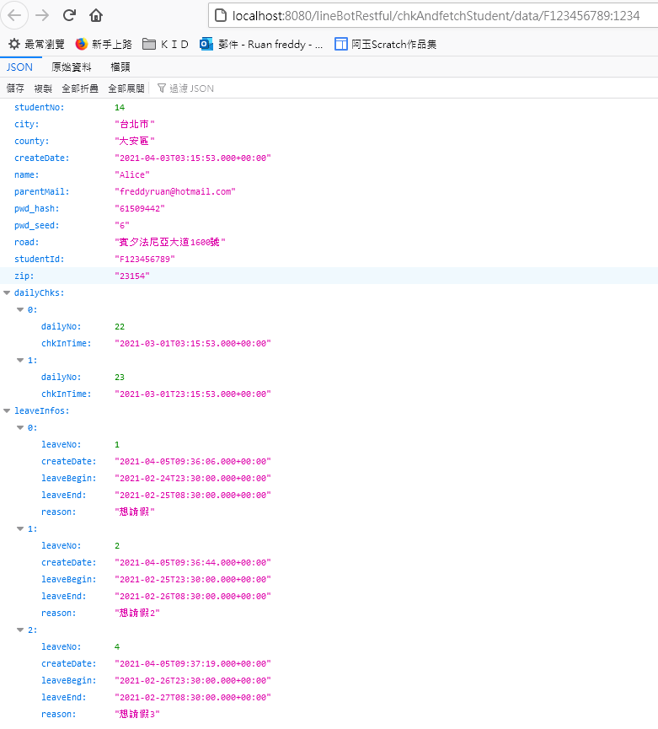
校園訊息推播系統- JPA架構
Web Server
Java Class
EclipseLink JPA
Database
restful server
REST Controller
Java Class
Hibernate JPA

Slide 7
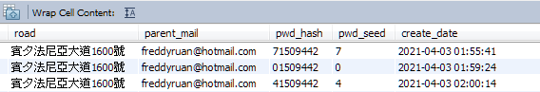
DB 密碼設定規則
Table 不存明碼
密碼轉成hash值(透過java String.hashCode())
產生1-10亂數(Math.random()*10)
儲存規則 - 亂數 + hash值

Slide 8




校園訊息推播系統-應用系統功能
家庭
學校
Web Service
學生
校園訊息
到/離校打卡
線上請假
② 到/離校打卡
⑤ 新聞專區
HeadLine 100(JSON)
新聞搜尋(JSON)
新聞閱讀器(JSON)
資料庫
發送訊息
LINE
Platform
家長
簽驗章作業
① 學生帳號綁定
即時訊息發送
訊息排程發送
Line Bot聊天機器設定
傳遞訊息
③ 訊息接收
傳遞訊息
發送訊息
④ 表單接收
繳費通資單(PDF)
遲到早退統計(PDF)
學生帳號綁定
出缺查詢
銷假紀錄

Slide 9
架構說明
須先由後台綁定學生資料(註冊)，以身分證字號為學生Key值。
學生每日上下學須打卡，後台即時產生打卡資料並mail傳送家長信箱。
系統架設
web Server供前後臺管理
restful Server 負責對外存取資料(政府開放平台、Line Bot、News API)
兩台Server可透過簡易key加解密做身分認證。
家長可定期接收校園訊息(Line)、報表推送(PDF)
Server 端call 第三方restful service(JSON)，達到Web Service 功能

Slide 10
開發環境說明
Web Server 系統平台：apache-tomcat-9.0
資料庫系統：Mysql 56
Java version : jdk-11.0.10
前端 | 後端
Bootstrap CSS Java script Jquery Jsp Jstl Json Html Ajax | Servlet EclipseLink Hibernate java mail iText JFreeChart Spring Boot RESTful PKI KeyPairs

Slide 11
系統功能
校園系統
到/離校打卡
(mail)
訊息發送
即時訊息發送
(LINE)
訊息排程發送
(排程、LINE)
家長查詢
出缺查詢
(jpa)
請假紀錄
(jpa)
Line Bot聊天機器設定
(Line)
學生帳號綁定
(jpa)
報表推播
繳費通知單
(PDF)
遲到早退統計表
(PDF)
活動訊息
(JSON)
線上請假
(mail)
新聞看世界
頭條100
(web service)
新聞搜尋
(web service)
新聞閱讀器
(web service)

Slide 12
閃亮亮 校園訊息推播系統 系統設計

Slide 13
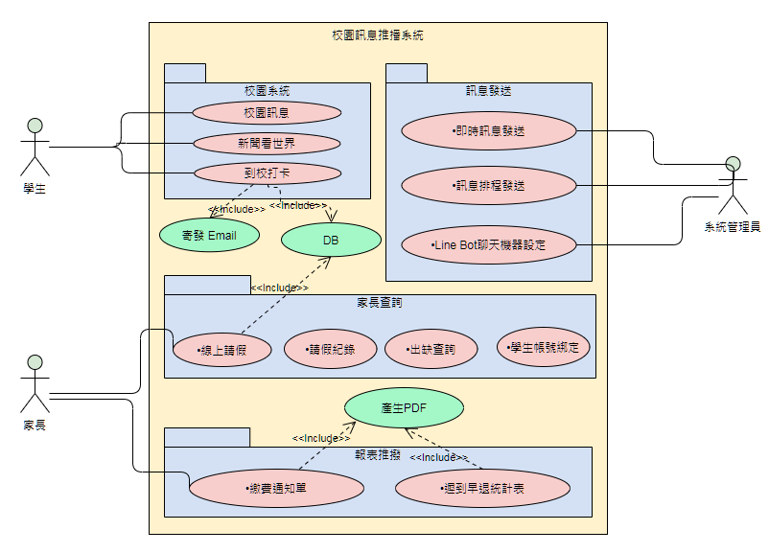
使用者案例(Use case)

Slide 14
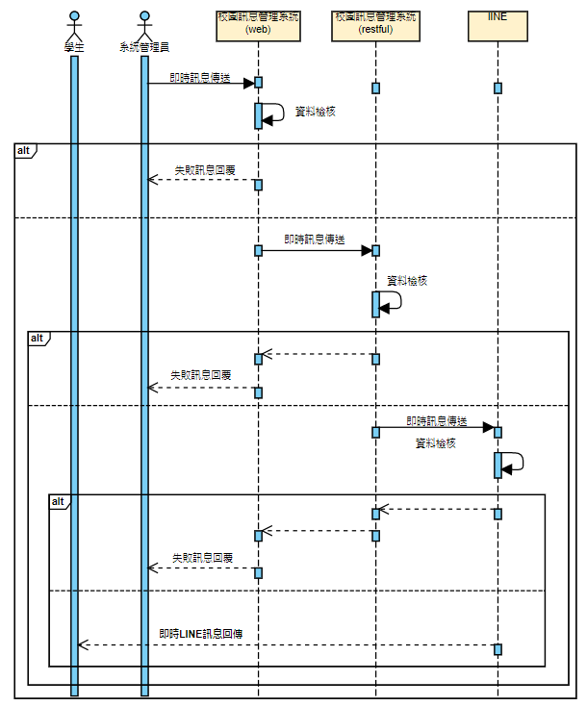
系統設計(Sequence Diagram) – Line即時訊息發送

Slide 15
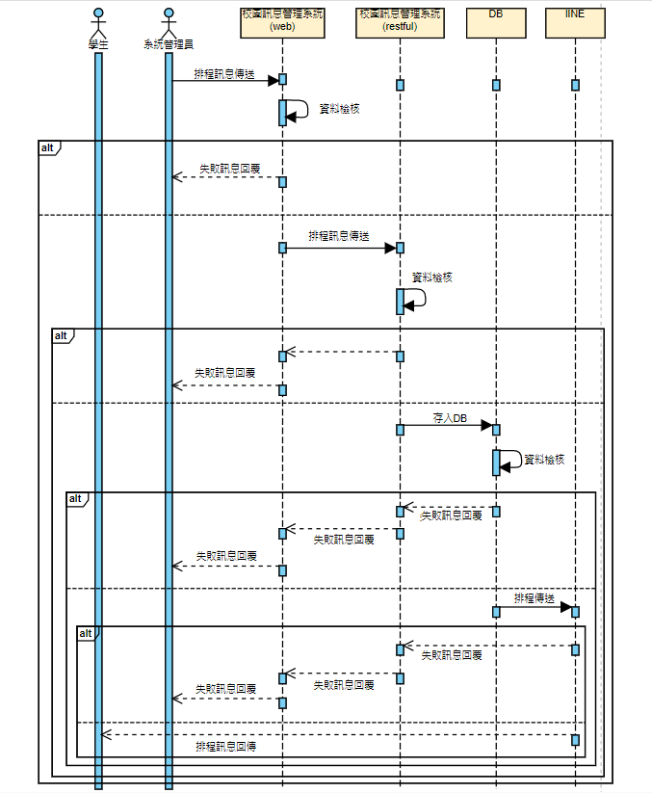
系統設計(Sequence Diagram) – Line排程訊息發送

Slide 16
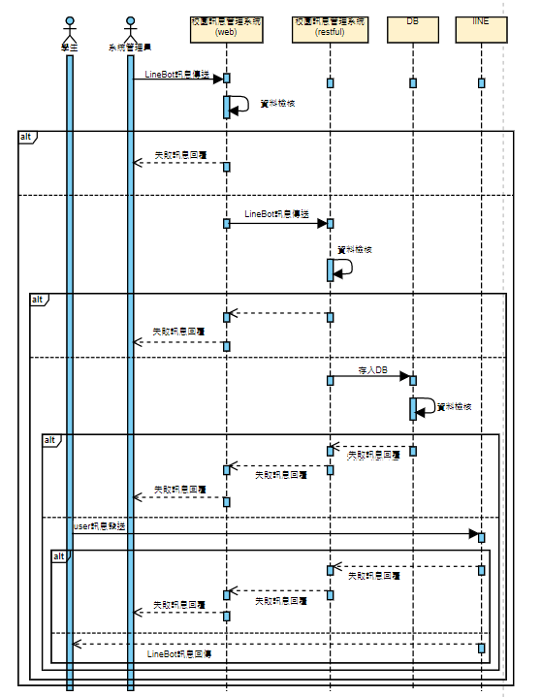
系統設計(Sequence Diagram) – Line Bot回應設定

Slide 17
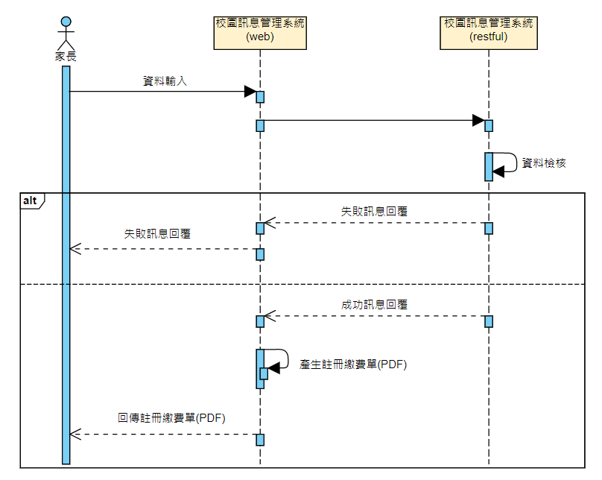
系統設計(Sequence Diagram) – 註冊繳費單下載

Slide 18
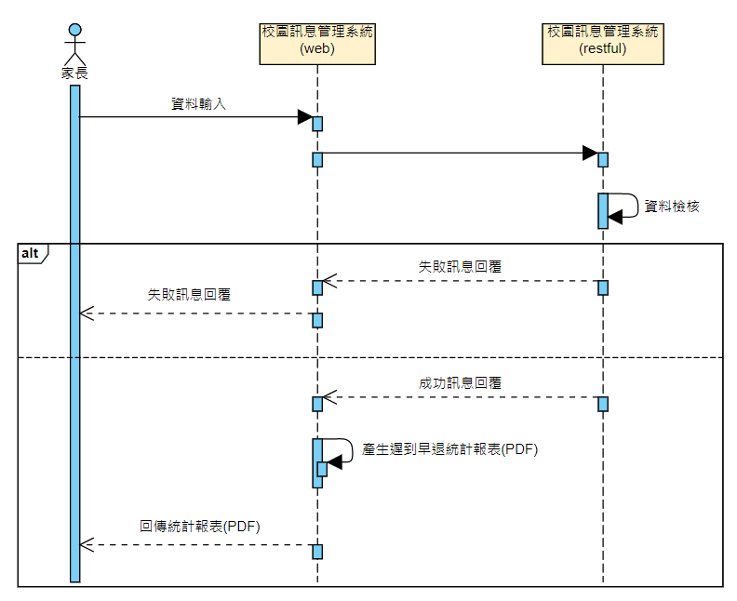
系統設計(Sequence Diagram) – 遲到早退統計表

Slide 19
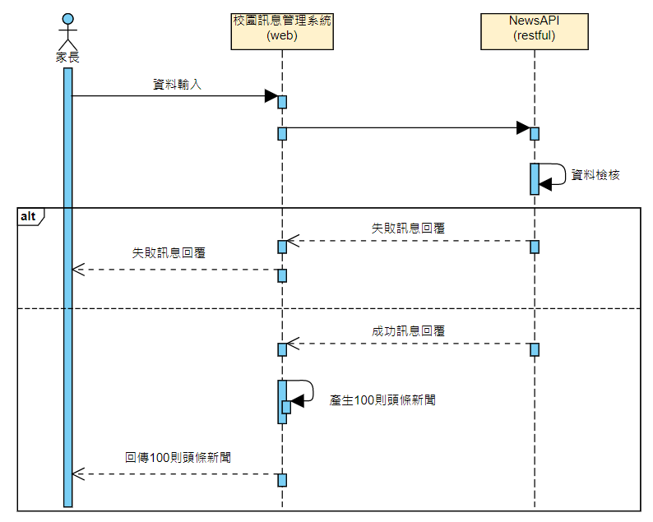
系統設計(Sequence Diagram) – 頭條100

Slide 20
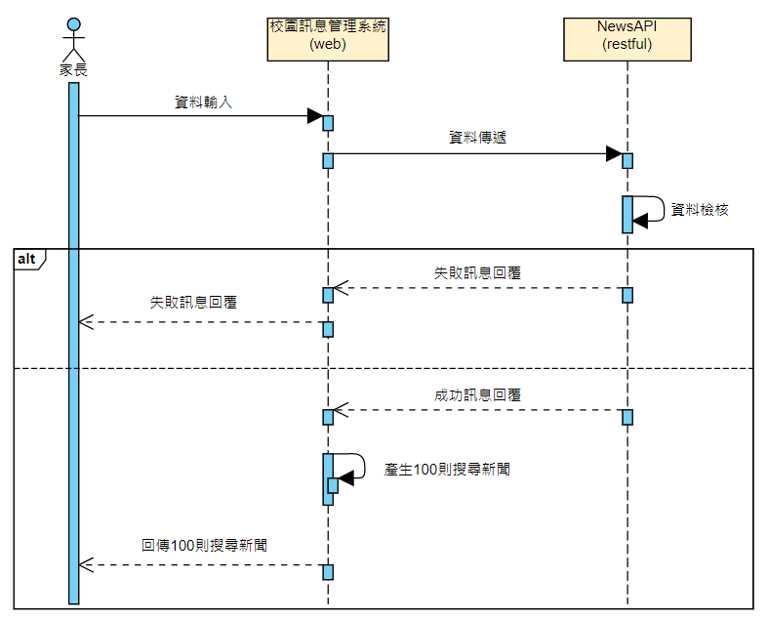
系統設計(Sequence Diagram) – 新聞搜尋

Slide 21
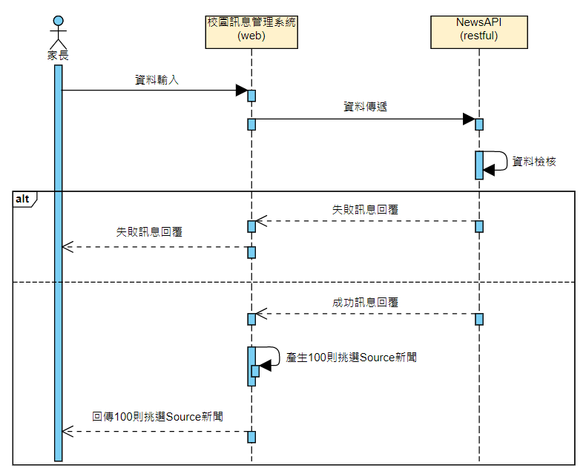
系統設計(Sequence Diagram) – 新聞閱讀器

Slide 22
閃亮亮 校園訊息推播系統 資料庫設計

Slide 23
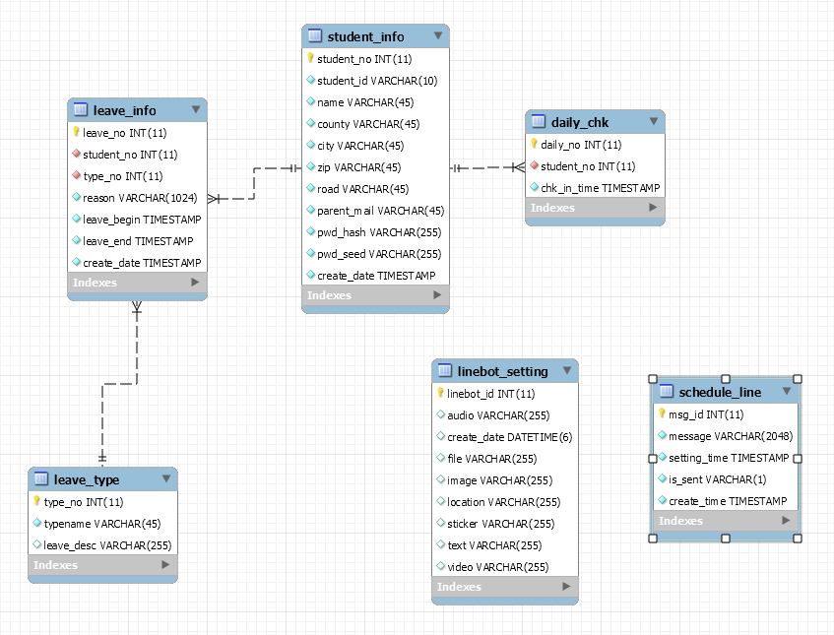
資料庫關聯圖

Slide 24
Table清單
名稱 | 代碼 | DB
daily_chk(每日上學紀錄) | daily_chk(每日上學紀錄) | eduadmin
leave_info(請假紀錄) | leave_info(請假紀錄) | eduadmin
leave_type(請假類別) | leave_type(請假類別) | eduadmin
linebot_setting(LineBot設定) | linebot_setting(LineBot設定) | eduadmin
schedule_line(line message 排程) | schedule_line(line message 排程) | eduadmin
student_info(學生資訊) | student_info(學生資訊) | eduadmin

Slide 25
關係清單
名稱 | 代碼 | 實體 2 | 實體 1 | 實體 1 -> 實體 2 角色的基數 | 實體 2 -> 實體 1 角色的基數
student_info_FK_daily_chk | student_info_FK_daily_chk | daily_chk | student_info | 1,n | 0,1
student_info_FK_leave_info | student_info_FK_leave_info | leave_info | student_info | 1,n | 0,1
leave_type_FK_leave_info | leave_type_FK_leave_info | leave_info | leave_type | 1,n | 0,1

Slide 26
Table Schema – student_info(學生資訊檔)
名稱 | 資料類型 | 強制 | 說明
student_no | INT(11) | TRUE | 流水號(PK)
student_id | VARCHAR(10) | TRUE | 學生身分證
name | VARCHAR(45) | TRUE | 學生姓名
county | VARCHAR(45) | TRUE | 縣市
city | VARCHAR(45) | TRUE | 鄉鎮[市]區
road | VARCHAR(45) | TRUE | 地址
parent_mail | VARCHAR(45) | TRUE | 家長email address
pwd_hash | VARCHAR(255) | TRUE | 密碼 hash值
pwd_seed | VARCHAR(10) | TRUE | Random 1 - 10
create_date | TIMESTAMP | TRUE : CURRENT_TIMESTAMP | 註冊時間

Slide 27
Table Schema – schedule_line(line 排程設定檔)
名稱 | 資料類型 | 強制 | 說明
msg_id | INT(11) | TRUE | 流水號(PK)
message | VARCHAR(2048) | TRUE | LINE廣播訊息
setting_time | TIMESTAMP | TRUE : CURRENT_TIMESTAMP | 傳送時間
is_sent | VARCHAR(1) | TRUE : Default 'n' | 寄送 flag
create_time | TIMESTAMP | TRUE : CURRENT_TIMESTAMP | 建立時間

Slide 28
Table Schema – linebot_setting(line Bot設定檔)
名稱 | 資料類型 | 強制 | 說明
linebot_id | INT(11) | TRUE | 流水號(PK)
audio | VARCHAR(255) | FALSE | 聲音回應設定
file | VARCHAR(255) | FALSE | 檔案回應設定
image | VARCHAR(255) | FALSE | 圖片回應設定
location | VARCHAR(255) | FALSE | 地點回應設定
sticker | VARCHAR(255) | FALSE | 貼紙回應設定
text | VARCHAR(255) | FALSE | 文字回應設定
video | VARCHAR(255) | FALSE | 影像回應設定
create_time | TIMESTAMP | TRUE : CURRENT_TIMESTAMP | 建立時間

Slide 29
Table Schema – daily_chk(每日上學紀錄設定檔)
名稱 | 資料類型 | 強制 | 說明
daily_no | INT(11) | TRUE | 流水號(PK)
student_no | INT(11) | TRUE | 學生ID，reference stdent_info
chk_in_time | TIMESTAMP | TRUE : CURRENT_TIMESTAMP | 到校時間

Slide 30
Table Schema – leave_info(請假紀錄設定檔)
名稱 | 資料類型 | 強制 | 說明
leave_no | INT(11) | TRUE | 流水號(PK)
student_no | INT(11) | TRUE | 學生NO，reference stdent_info
type_no | INT(11) | TRUE | 到請假類別時間
reason | VARCHAR(1024) | TRUE | 理由
leave_begin | TIMESTAMP | TRUE : CURRENT_TIMESTAMP | 請假起始日
leave_end | TIMESTAMP | TRUE : CURRENT_TIMESTAMP | 請假結束日
create_date | TIMESTAMP | TRUE : CURRENT_TIMESTAMP | 建立時間

Slide 31
Table Schema – leave_type(請假類別設定檔)
名稱 | 資料類型 | 強制 | 說明
leave_type | INT(11) | TRUE | 流水號(PK)
typename | VARCHAR(45) | TRUE | 假別
leave_desc | VARCHAR(255) | TRUE | 給假原則

Slide 32
閃亮亮 校園訊息推播系統 UML

Slide 33
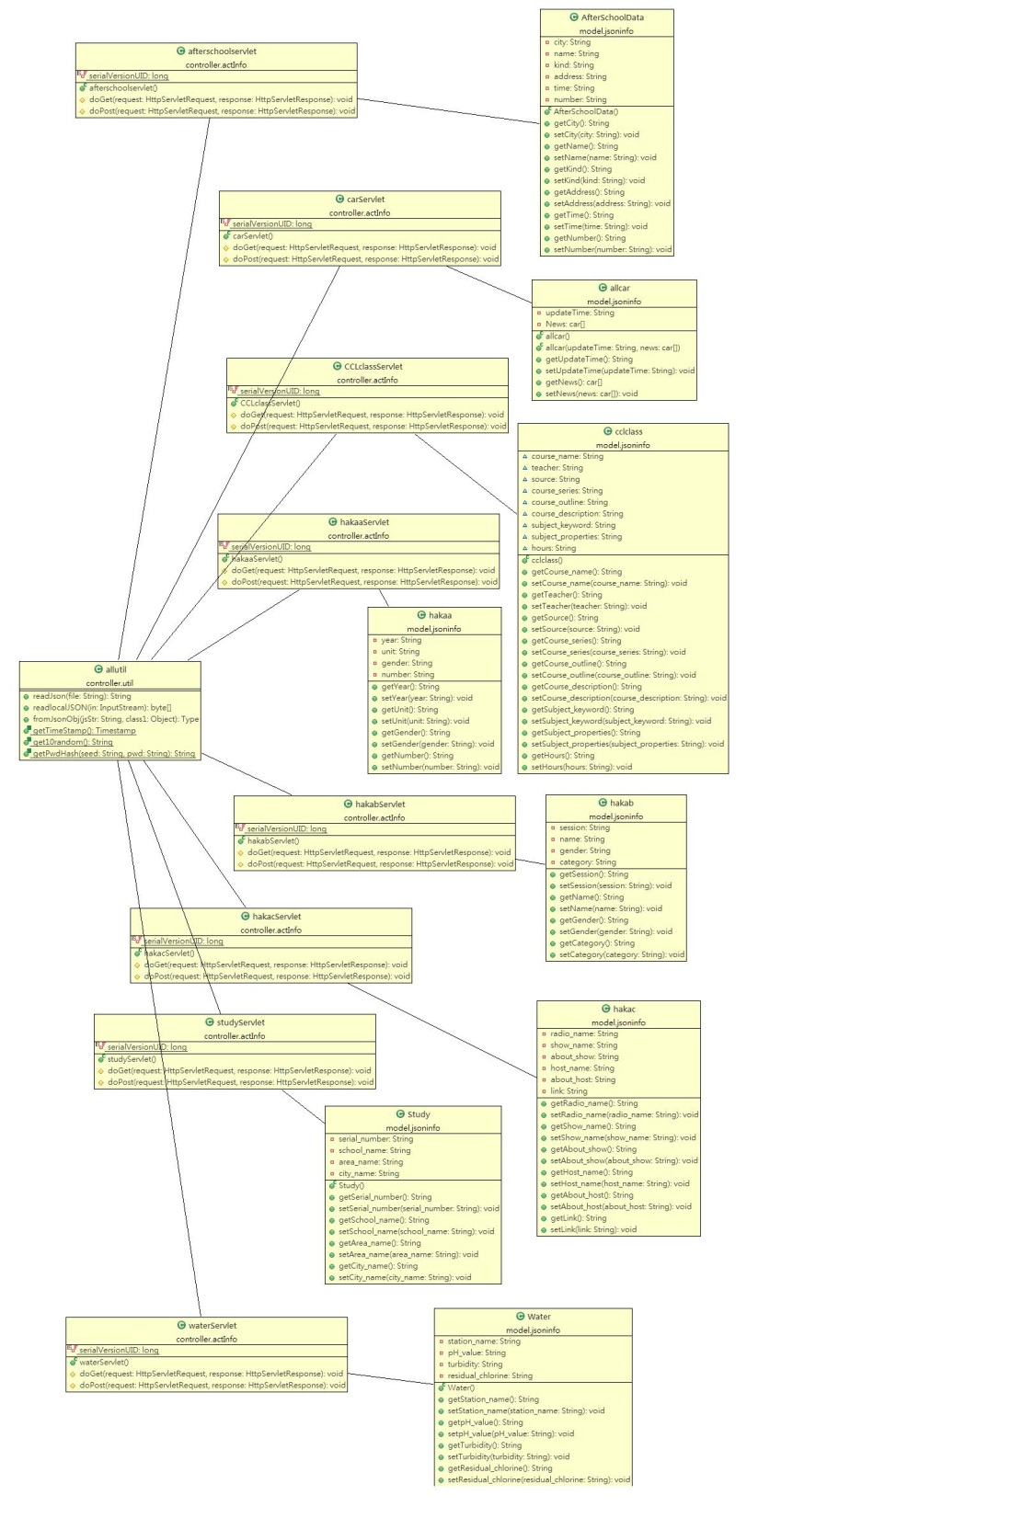
校園訊息推播系統 -活動訊息(UML)

Slide 34
閃亮亮 校園訊息推播系統 網頁說明

Slide 35
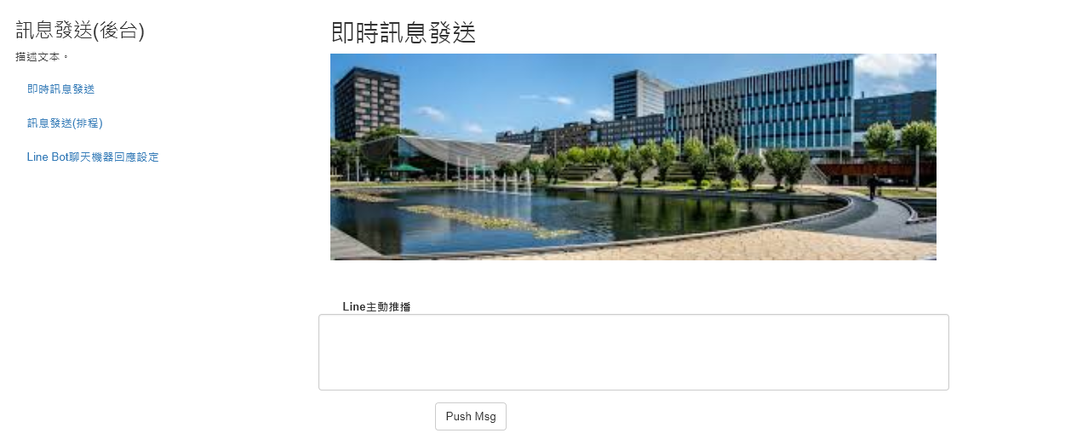
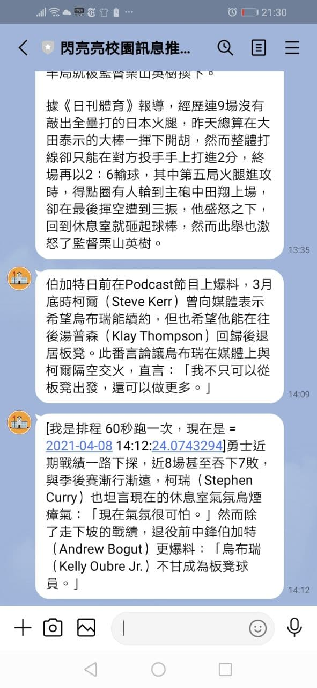
三、訊息發送(後台)–即時訊息發送
即時傳用訊息至Line群組

Slide 36
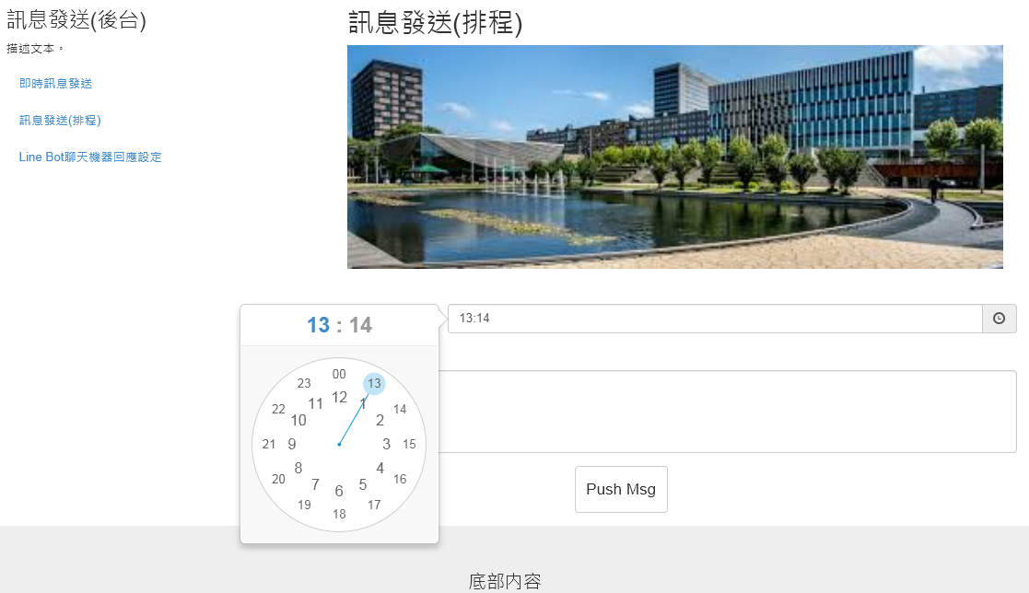
三、訊息發送(後台)–訊息發送(排程)
相關設定存至DB
Server 建立service每60秒review DB

Slide 37
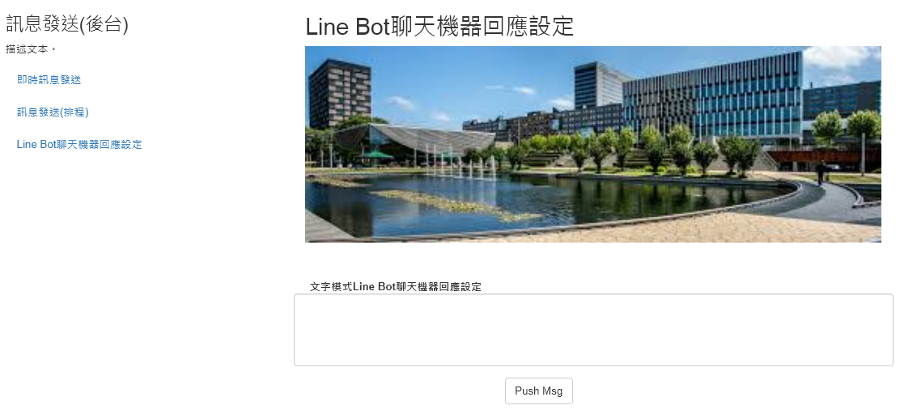
三、訊息發送(後台)– Line Bot聊天機器回應設定
相關設定存至DB
接收Line Servr 回應後，由系統讀取DB設定

Slide 38
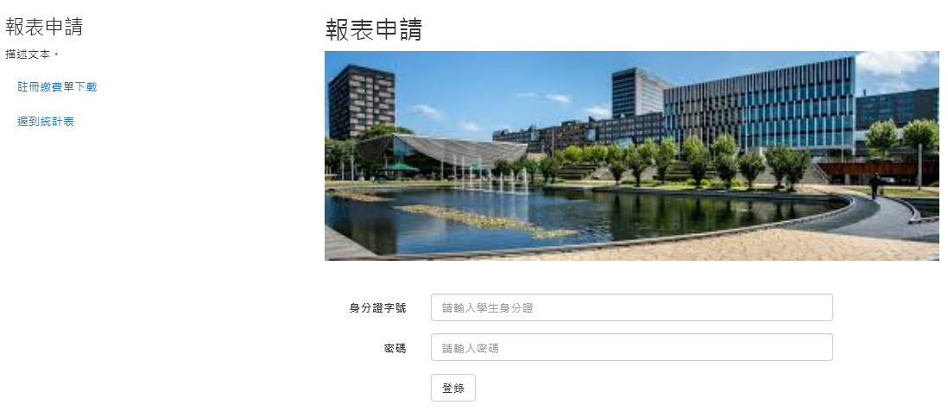
四、報表申請–輸入帳密 1/2
確認使用者身分

Slide 39
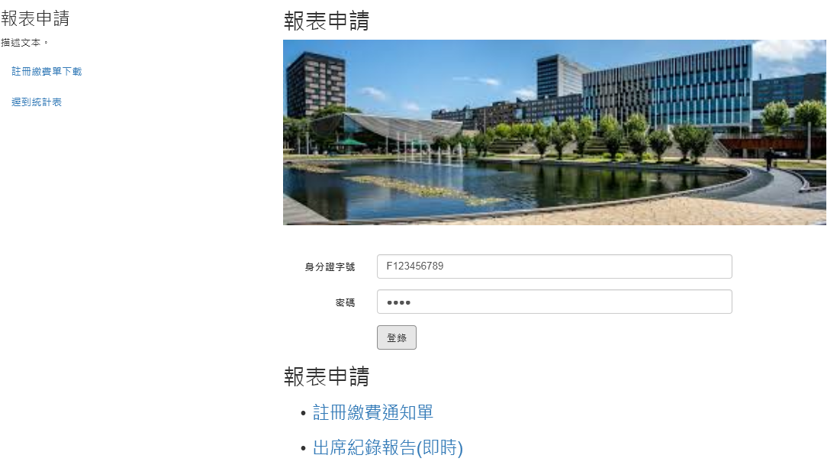
四、報表申請–輸入帳密 2/2
確認成功

Slide 40
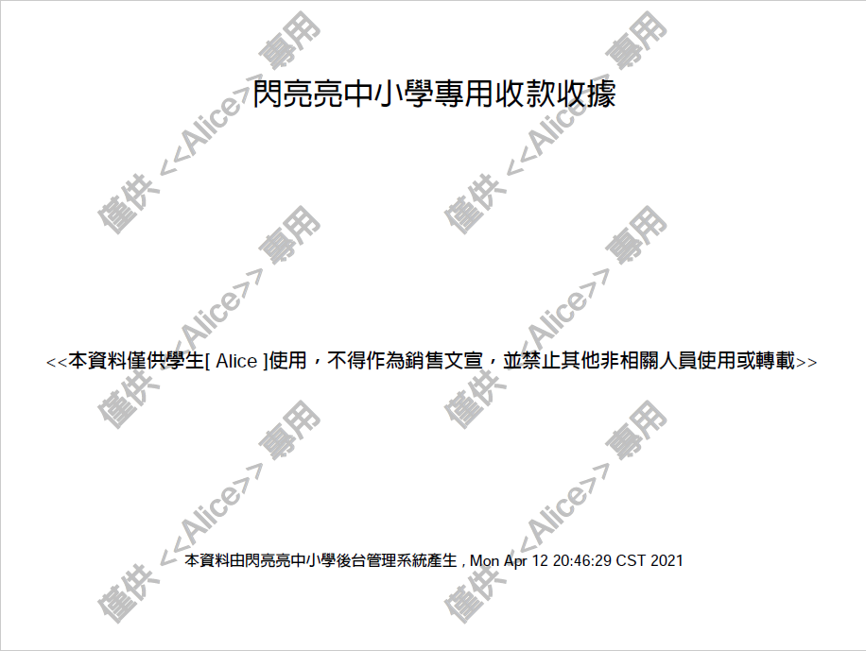
四、報表申請–註冊繳費通知單(PDF)-1/2
浮水印可由properties檔設定
使用iText即時產生

Slide 41
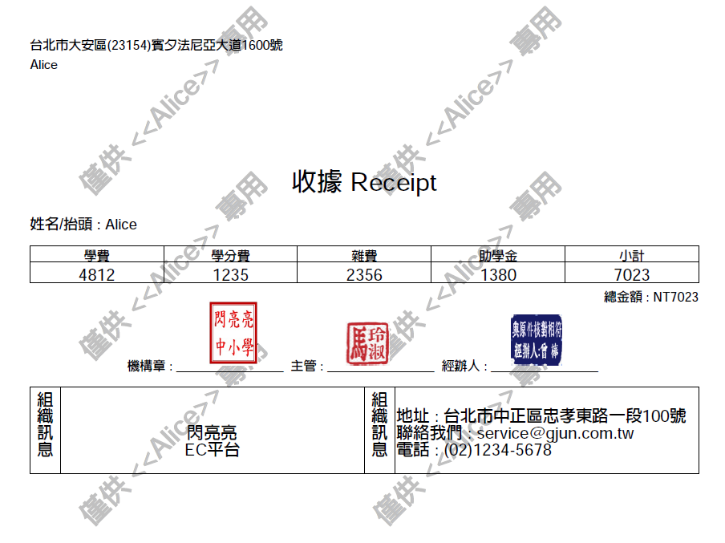
四、報表申請–註冊繳費通知單(PDF)-2/2
Query DB
圖檔可由properties檔設定

Slide 42
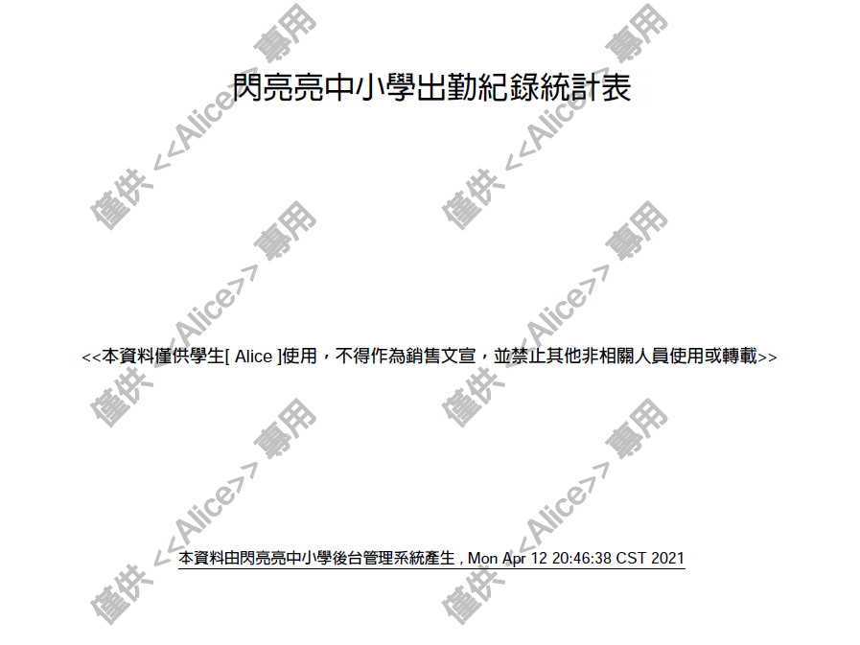
四、報表申請–遲到紀錄統計報告(PDF)-1/3
浮水印可由properties檔設定
使用iText即時產生

Slide 43
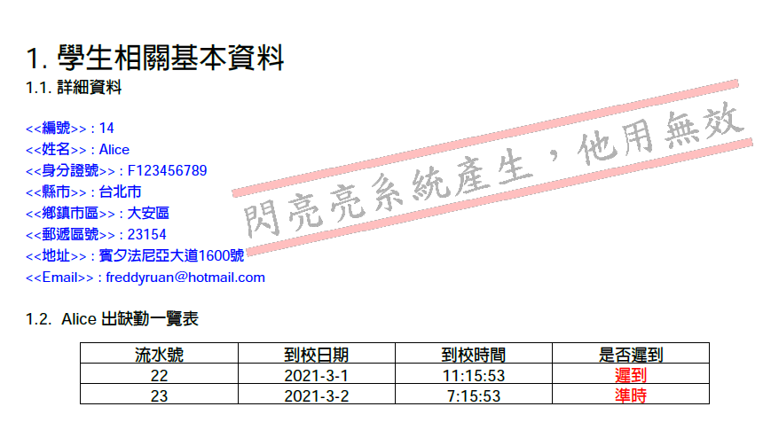
四、報表申請–遲到紀錄統計報告(PDF)-2/3
Query DB
浮水印可由properties檔設定
上課時間由properties檔設定
產生PDF時再比對
DB只存上學時間

Slide 44
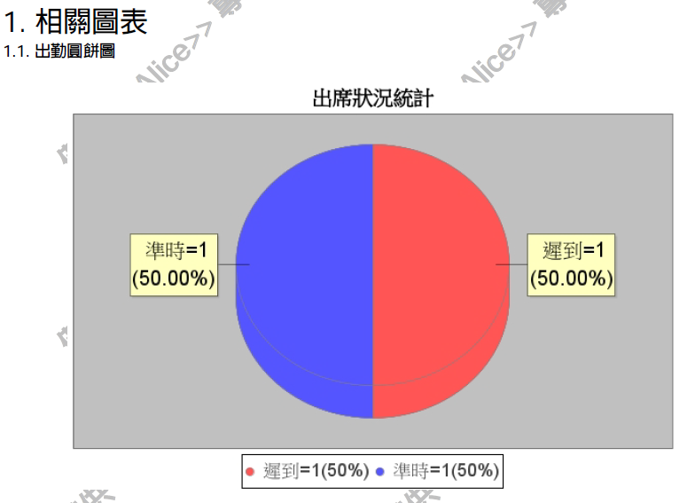
四、報表申請–遲到紀錄統計報告(PDF)-3/3
由JFreeChart 產生Pie Chart

Slide 45
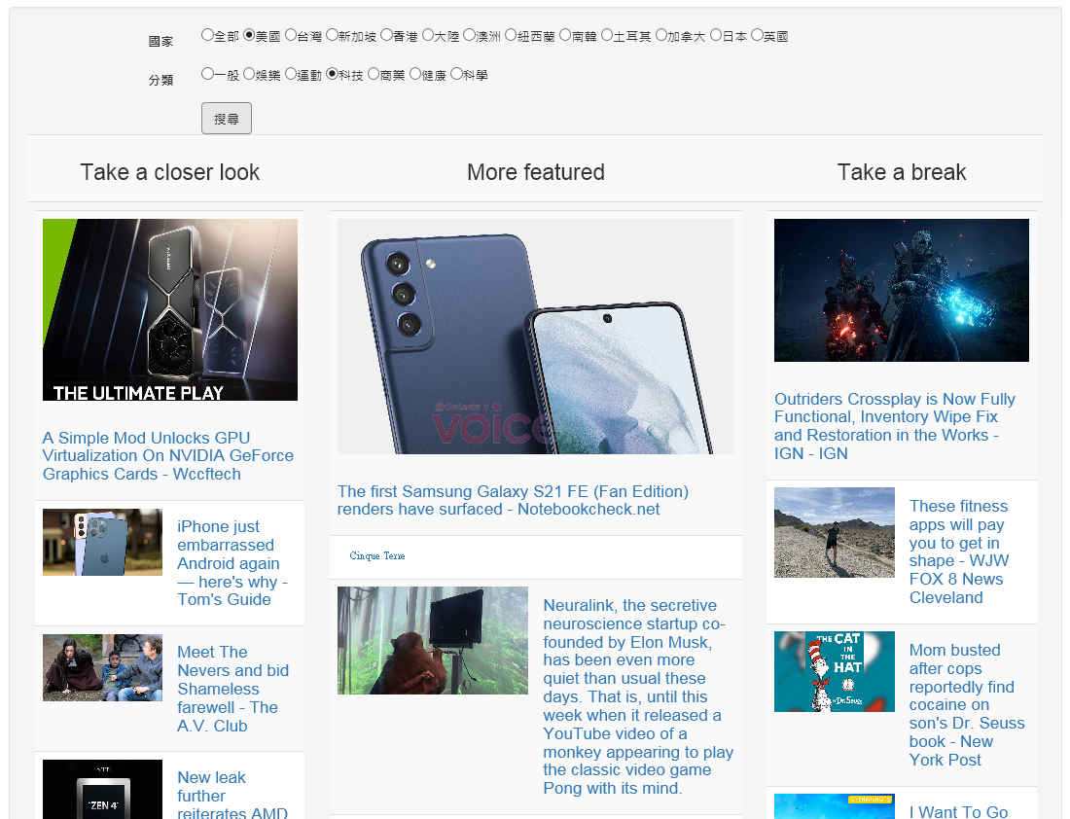
五、新聞看世界–頭條100(REST API)-1/3
透過NEWS API擷取100則新聞

Slide 46
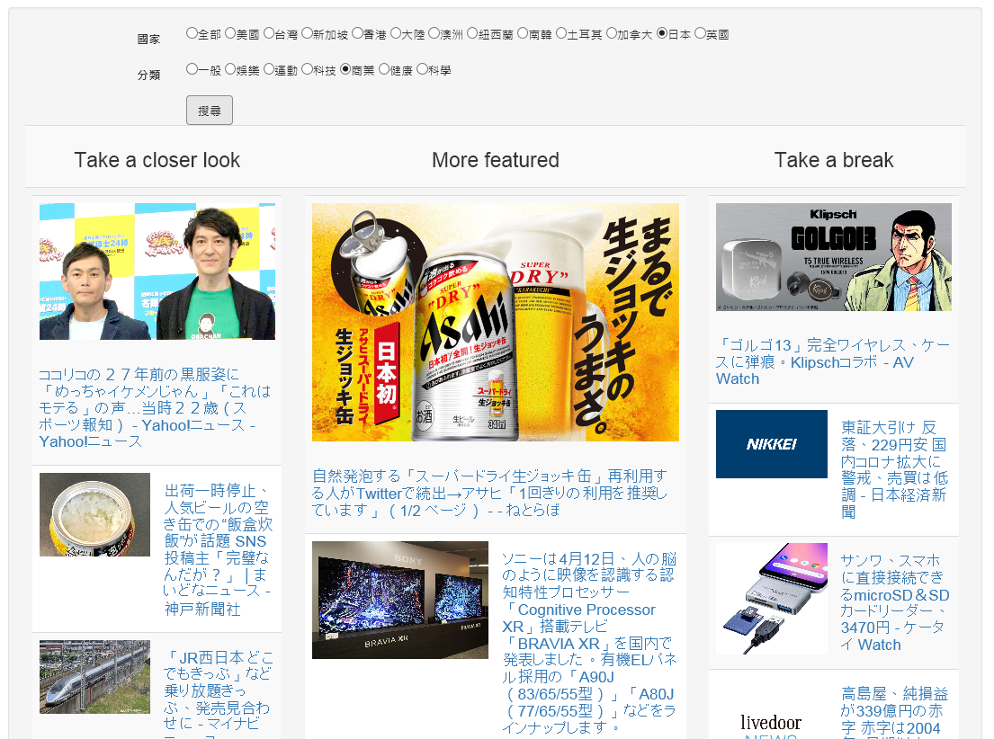
五、新聞看世界–頭條100(REST API)-2/3
可針對「國家」、 「分類」查詢

Slide 47
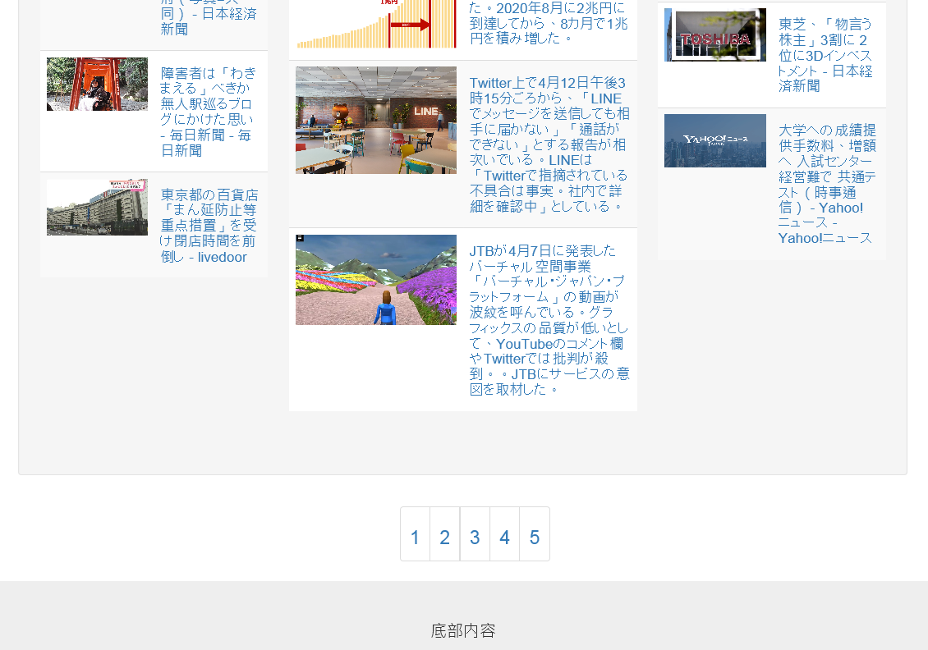
五、新聞看世界–頭條100(REST API)-3/3
可選擇分頁

Slide 48
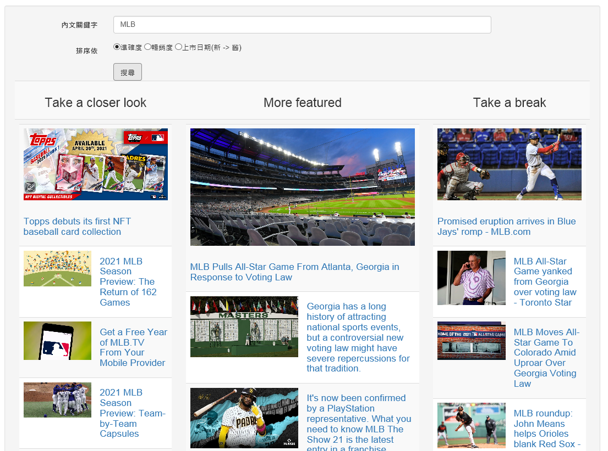
五、新聞看世界–新聞搜尋(REST API)-1/2
可關鍵字查詢

Slide 49
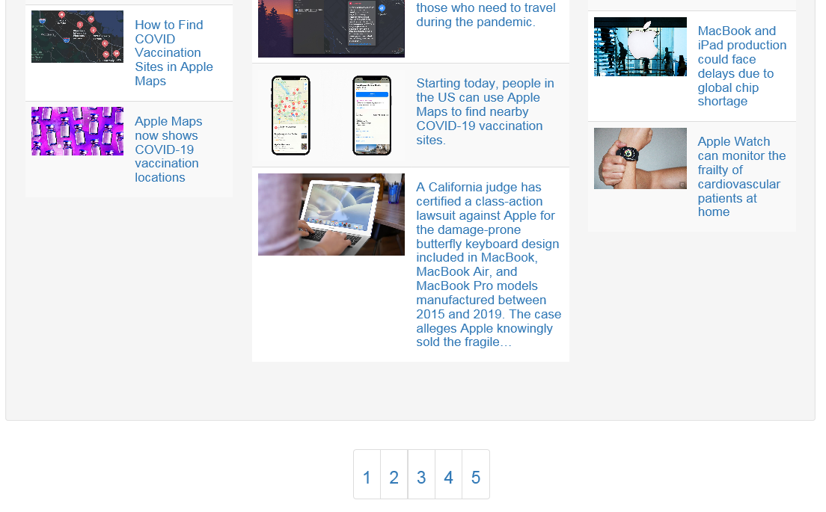
五、新聞看世界–新聞搜尋(REST API)-2/2
可選擇分頁

Slide 50
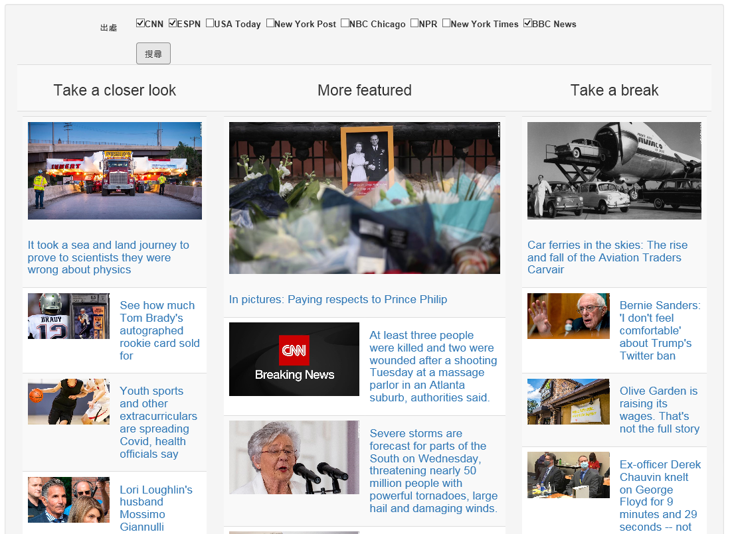
五、新聞看世界–新聞閱讀器(REST API)-1/2
可選擇新聞出處

Slide 51
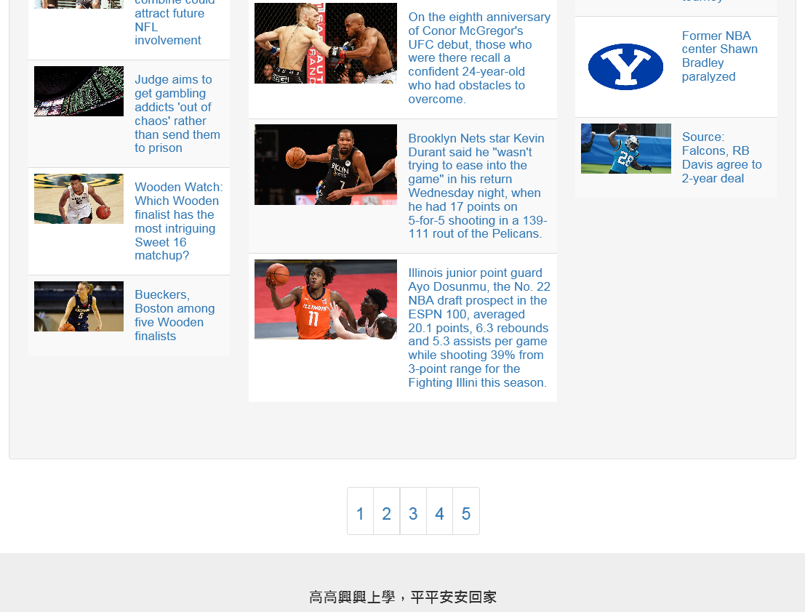
五、新聞看世界–新聞閱讀器(REST API)-2/2
可選擇分頁

